Slide 1
A
RÉPONSE À L'APPEL D'OFFRE ARTEMIS-ELEPHANT
Supervision & SIEM Artemis
Étude comparative, préconisation et prototype opérationnel d'une infrastructure de supervision pour le leader européen des pièces automobiles.
CLIENT
DÉMARCHE
OUTILS TESTÉS
RETENU
Artemis · Automobile
POC Docker comparatif
5 superviseurs
Hybride open-source
Ilies BOUCHOUAREB · Thibault DEMARET · Quentin HUBERT · Harry LU-LEAP

Slide 2
A
ARTEMIS · SIEM
Contexte
Besoins
Bechmark
rchitecture
démo
Bilan
00 · SOMMAIRE
Plan de la présentation
Le parcours complet de notre réponse à l'appel d'offres
01
Contexte & enjeux Artemis
02
Expression des besoins
03
Démarche : un POC Docker
04
Architecture & Métriques
05
Benchmark des 5 solutions
06
Préconisation
07
Budget, planning & bilan
Artemis · Supervision & SIEM · COPROJ 2026
02 / 23

Slide 3






A
ARTEMIS · SIEM
Contexte
Besoins
Benchmark
Architecture
Démo
Bilan
01 · CONTEXTE CLIENT
Artemis, un SI critique en pleine croissance
Pourquoi la supervision devient indispensable
Leader européen automobile
Production continue
Croissance rapide
Toute coupure = pertes directes
Infra scalable et observable
Fabricant de pièces pour l'industrie automobile, présent à l'international, dont le SI se complexifie au rythme de sa croissance.
Chaque interruption de service a un impact direct sur la production et l'image. La supervision doit être continue, centralisée et anticipative.
Cybersécurité
Conformité & audit
Détection précoce via SIEM
Logs centralisés, traçables
Équipe IT efficace
Moins de tâches répétitives
Artemis · Supervision & SIEM · COPROJ 2026
03 / 23

Slide 4






A
ARTEMIS · SIEM
Contexte
Besoins
Benchmark
Architecture
Démo
Bilan
02 · EXPRESSION DES BESOINS
Ce que demande le RSI
Les exigences fonctionnelles traduites en objectifs techniques
Supervision temps réel
Métrologie
Alerting
État UP/DOWN des services et hôtes
CPU, RAM, disque, réseau avec historique
Seuils, notifications, respect des SLA
Centralisation des logs
Tableaux de bord
Reporting & ITSM
Collecte et indexation systèmes & applicatifs
Vues exploitables par les équipes IT
Indicateurs direction, gestion de parc
Artemis · Supervision & SIEM · COPROJ 2026
04 / 23

Slide 5
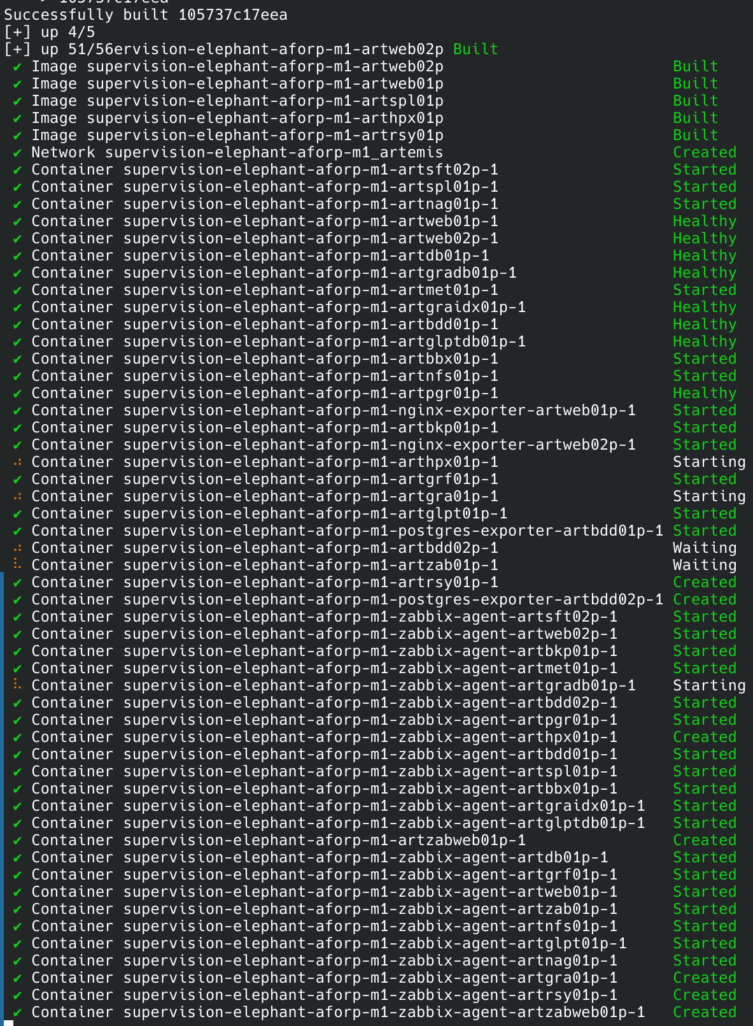

A
ARTEMIS · SIEM
Contexte
Besoins
Benchmark
Architecture
Démo
Bilan
03 · DÉMARCHE
Un POC Docker représentatif
L'architecture Artemis reconstruite pour comparer les outils à conditions identiques
1 socle, tous les superviseurs
01
Reconstruire
HAProxy, 2 Nginx, PostgreSQL primaire/réplique, GLPI, SFTP/NFS, sauvegardes
02
Installer
Zabbix, Nagios, Prometheus/Grafana, Graylog, Splunk sur le même lab
03
Comparer
Benchmark sur critères communs et scénarios de panne rejouables
04
Préconiser
Sélection de la combinaison la plus pertinente pour Artemis
./up.sh --build — déploiement de la stack complète (56 conteneurs)
Artemis · Supervision & SIEM · COPROJ 2026
05 / 23

Slide 6
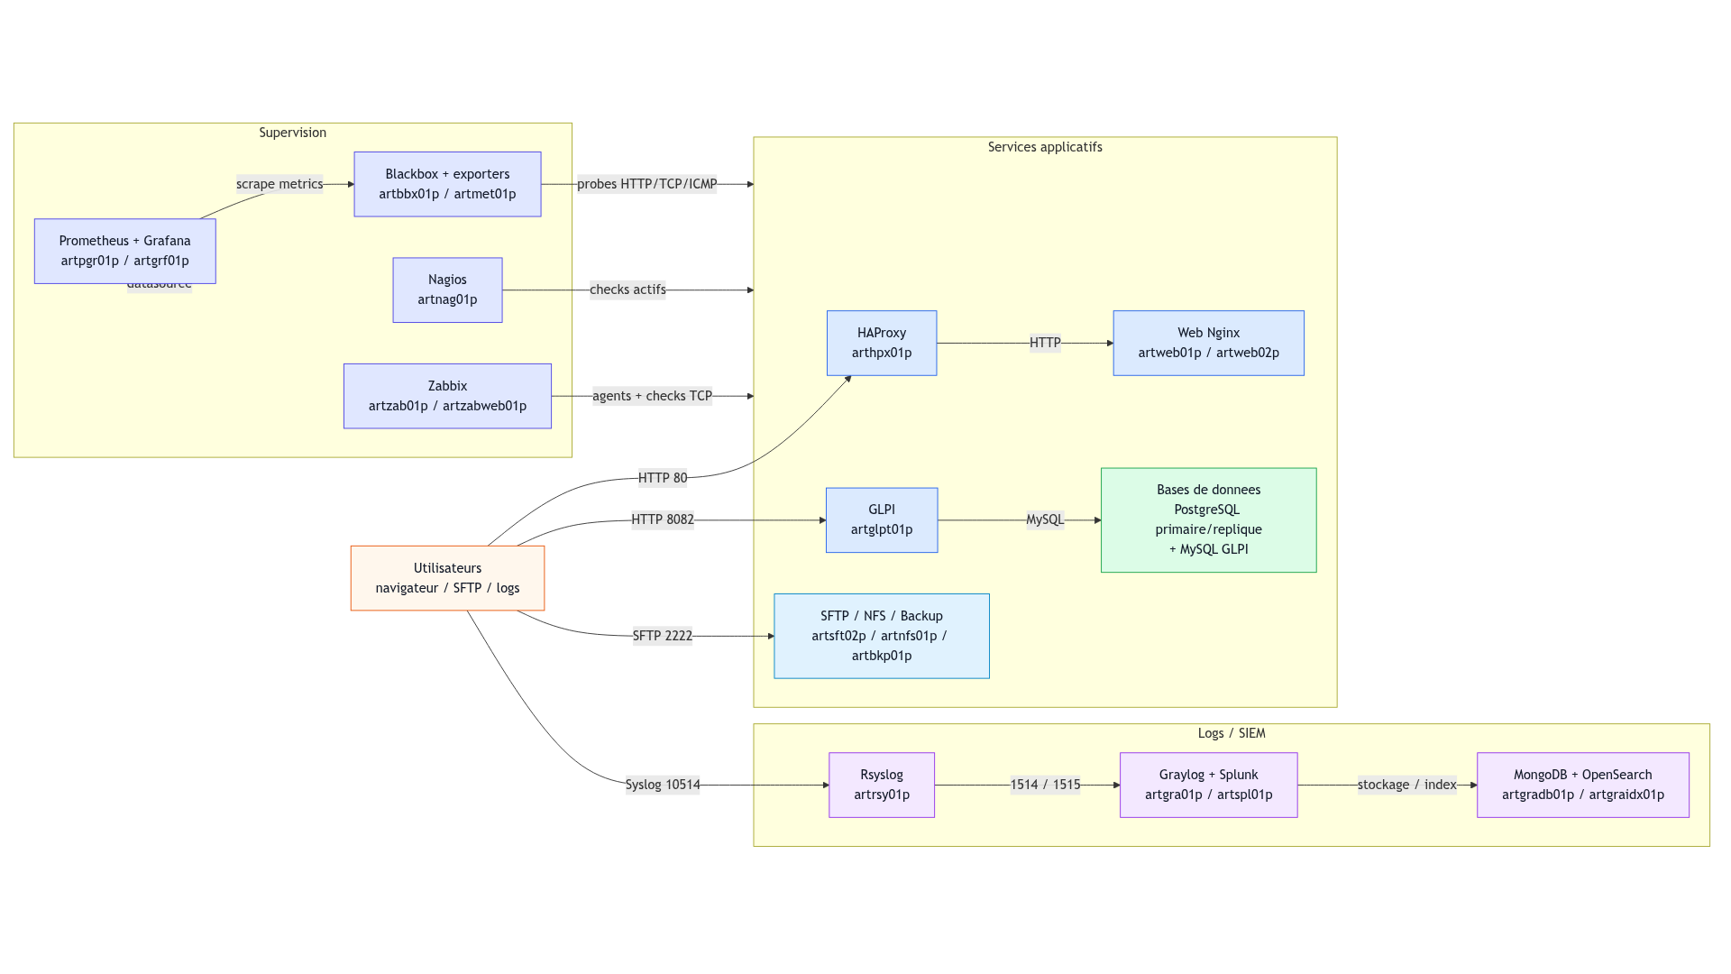
A
ARTEMIS · SIEM
Contexte
Besoins
Benchmark
Architecture
Démo
Bilan
04 - ARCHITECTURE
Vue globale du flux de supervision
Trois blocs : Supervision · Services applicatifs · Logs / SIEM
Artemis · Supervision & SIEM · COPROJ 2026
06 / 23

Slide 7



A
ARTEMIS · SIEM
Contexte
Besoins
Benchmark
Architecture
Démo
Bilan
04 · MÉTRIQUES & SEUILS
Le contrat de supervision
Ce qui est surveillé, et quand l'état passe en WARNING ou CRITICAL
Logique d'alerte par seuils
CPU conteneur
Mémoire conteneur
NORMAL
Service nominal, dans les seuils définis
Warning > 80% / 5 min
Warning > 80% / 5 min
Critical > 90% / 5 min
Critical > 90% / 5 min
WARNING
Seuil d'avertissement franchi — à surveiller
Disponibilité service
Volume / disque
CRITICAL
Intervention requise — impact ou indisponibilité
Warning 1 sonde échouée
Warning > 80% / 5 min
Critical échec ≥ 1 min
Critical > 90% / 5 min
Sources : exporters Prometheus, Blackbox (HTTP/TCP/ICMP), checks Nagios, checks simples Zabbix.
Artemis · Supervision & SIEM · COPROJ 2026
07 / 23

Slide 8
A
ARTEMIS · SIEM
Contexte
Besoins
Benchmark
Architecture
Démo
Bilan
ANNEXE · MÉTRIQUES & SEUILS
Seuils de supervision détaillés (1/4)
Plateforme & santé des conteneurs · Frontend HAProxy
Métrique | Warning | Critical | Source
Plateforme & santé des conteneurs
Disponibilité conteneur | scrape manquant 1 min | arrêté ou absent 5 min | artemis_container_running, up, artmet01p
Usage CPU | > 80% / 5 min | > 90% / 5 min | artemis_container_cpu_percent
Usage mémoire | > 80% / 5 min | > 90% / 5 min | artemis_container_memory_percent
I/O bloc | pic soutenu inhabituel | impact ou saturation | artmet01p
Débit réseau anormal | pic soutenu | impact ou perte de paquets | artmet01p, Blackbox
Boucle de redémarrage | > 1 restart / 10 min | restarts répétés 15 min | Docker / cAdvisor
Frontend — HAProxy
Statut http_front | — | pas UP pendant 1 min | HAProxy exporter
Statut serveurs backend | un backend down | tous backends down | HAProxy exporter
Sonde HTTP frontend | latence > 500 ms | échec ou latence > 2 s | Blackbox
Taux HTTP 5xx | > 0 req/s / 2 min | > 1 req/s / 2 min | HAProxy exporter
Taux HTTP 4xx | > 5 req/s / 5 min | > 20 req/s / 5 min | HAProxy exporter
Sessions actives | > 70% max sessions | > 90% max sessions | HAProxy exporter
Artemis · Supervision & SIEM · COPROJ 2026
08 / 238

Slide 9
A
ARTEMIS · SIEM
Contexte
Besoins
Benchmark
Architecture
Démo
Bilan
ANNEXE · MÉTRIQUES & SEUILS
Seuils de supervision détaillés (2/4)
Backends web · GLPI · Fichiers & sauvegarde
Métrique | Warning | Critical | Source
Backends web — Nginx
Disponibilité HTTP | 1 sonde échouée | échec pendant 1 min | Blackbox, Nagios
Disponibilité ICMP | perte > 20% ou > 100 ms | perte > 60% ou > 500 ms | Blackbox, Nagios
Endpoint status Nginx | indispo une fois | indispo pendant 1 min | Nginx exporter, Nagios
Répartition des requêtes | un backend < 30% trafic | un backend 0 trafic (UP) | HAProxy exporter
Connexions Nginx actives | > 100 | > 500 | Nginx exporter
GLPI (ITSM)
Disponibilité HTTP | échec une fois | échec pendant 1 min | Blackbox, Nagios, Zabbix
Latence HTTP | > 500 ms | > 2 s | Blackbox, Zabbix
MySQL TCP 3306 | échec une fois | échec pendant 1 min | Blackbox, Nagios, Zabbix
Usage volumes | > 80% | > 90% | artemis_volume_filesystem_used_percent
Services de fichiers & sauvegarde
SFTP TCP 22 | échec une fois | échec pendant 1 min | Blackbox, Nagios
NFS TCP 2049 | échec une fois | échec pendant 1 min | Blackbox, Nagios
Statut job backup | dernier run échoué | 2 échecs consécutifs | artbkp01p
Fraîcheur backup | aucun succès 30 min | aucun succès 60 min | artemis_backup_last_success_*
Nb fichiers copiés | inférieur à l'attendu | zéro fichier copié | artemis_backup_copied_files
Usage stockage backup | > 80% | > 90% | artemis_volume_filesystem_used_percent
Artemis · Supervision & SIEM · COPROJ 2026
09 / 23

Slide 10
A
ARTEMIS · SIEM
Contexte
Besoins
Benchmark
Architecture
Démo
Bilan
ANNEXE · MÉTRIQUES & SEUILS
Seuils de supervision détaillés (3/4)
Logs / SIEM — collecte, indexation et moteurs
Métrique | Warning | Critical | Source
Logs / SIEM
Rsyslog TCP 514 | échec une fois | échec pendant 1 min | Blackbox, Nagios, Zabbix
Graylog API :9000 | échec une fois | indispo pendant 1 min | Blackbox, Nagios, Zabbix
Graylog Syslog :1514 | échec une fois | indispo pendant 1 min | Blackbox, Nagios, Zabbix
Graylog MongoDB :27017 | échec une fois | indispo pendant 1 min | Blackbox, Nagios, Zabbix
Graylog OpenSearch :9200 | échec une fois | indispo pendant 1 min | Blackbox, Nagios, Zabbix
Splunk Web :8000 | échec une fois | indispo pendant 1 min | Blackbox, Nagios, Zabbix
Splunk HEC :8088 | échec une fois | indispo pendant 1 min | Blackbox, Nagios, Zabbix
Splunk Syslog :1515 | échec une fois | indispo pendant 1 min | Blackbox, Nagios, Zabbix
Volumes SIEM | > 80% | > 90% | artemis_volume_filesystem_used_percent
Artemis · Supervision & SIEM · COPROJ 2026
10 / 23

Slide 11
A
ARTEMIS · SIEM
Contexte
Besoins
Benchmark
Architecture
Démo
Bilan
ANNEXE · MÉTRIQUES & SEUILS
Seuils de supervision détaillés (4/4)
Bases de données · Stack de supervision · Disque & volumes
Métrique | Warning | Critical | Source
Bases de données — PostgreSQL
PostgreSQL primaire TCP | échec une fois | échec pendant 1 min | Blackbox, Nagios, Zabbix
PostgreSQL réplique TCP | échec une fois | échec pendant 1 min | Blackbox, Nagios, Zabbix
Scrape exporter PG | manquant une fois | manquant pendant 5 min | up, pg_up, Nagios
Activité base | chute / pic soutenu | impact service | pg_stat_database_*
Usage volume PG | > 80% | > 90% | artemis_volume_filesystem_used_percent
Stack de supervision
Targets Prometheus up | cible down 1 min | cible clé down 5 min | Prometheus
Grafana UI | sonde TCP échoue | indispo pendant 1 min | Blackbox, healthcheck
Zabbix web / server | check TCP/process échoue | indispo pendant 1 min | healthcheck, Zabbix, Nagios
Nagios UI | sonde TCP échoue | indispo pendant 1 min | Blackbox, healthcheck, Zabbix
Scrape métriques Docker | manquant une fois | manquant pendant 5 min | Prometheus
Disque & capacité des volumes
Usage filesystem volume | > 80% / 5 min | > 90% / 5 min | artemis_volume_filesystem_used_percent
Taille données volume | croissance rapide soutenue | risque d'épuisement | artemis_volume_used_bytes
Artemis · Supervision & SIEM · COPROJ 2026
11 / 23

Slide 12
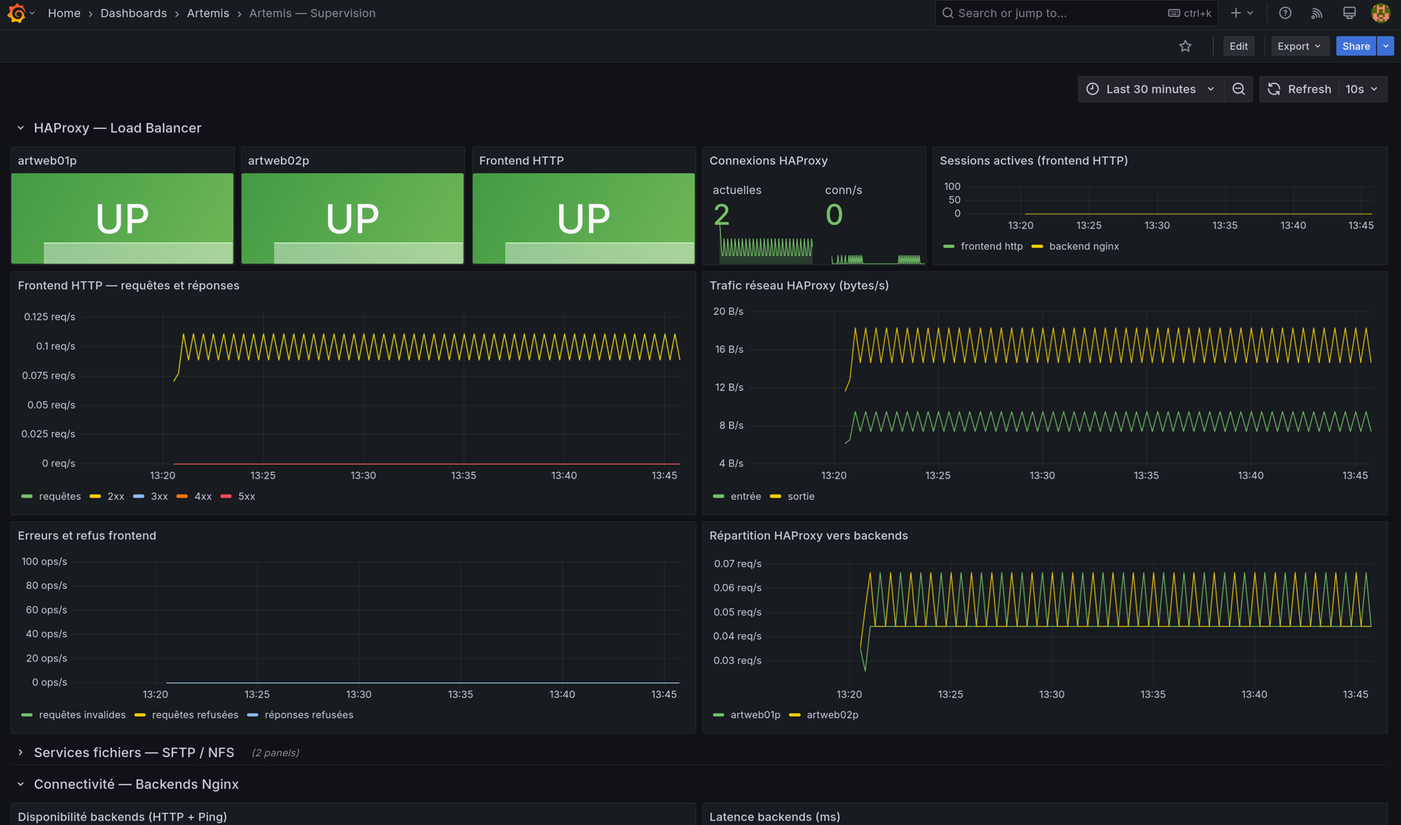
A
ARTEMIS · SIEM
Contexte
Besoins
Benchmark
Architecture
Démo
Bilan
05 · DÉMONSTRATION
Grafana — métriques temps réel
Dashboard « Artemis Supervision » : HAProxy, backends, trafic et erreurs
Grafana :3000 — frontend HTTP UP, sessions, trafic HAProxy et répartition vers backends
Artemis · Supervision & SIEM · COPROJ 2026
12 / 23

Slide 13
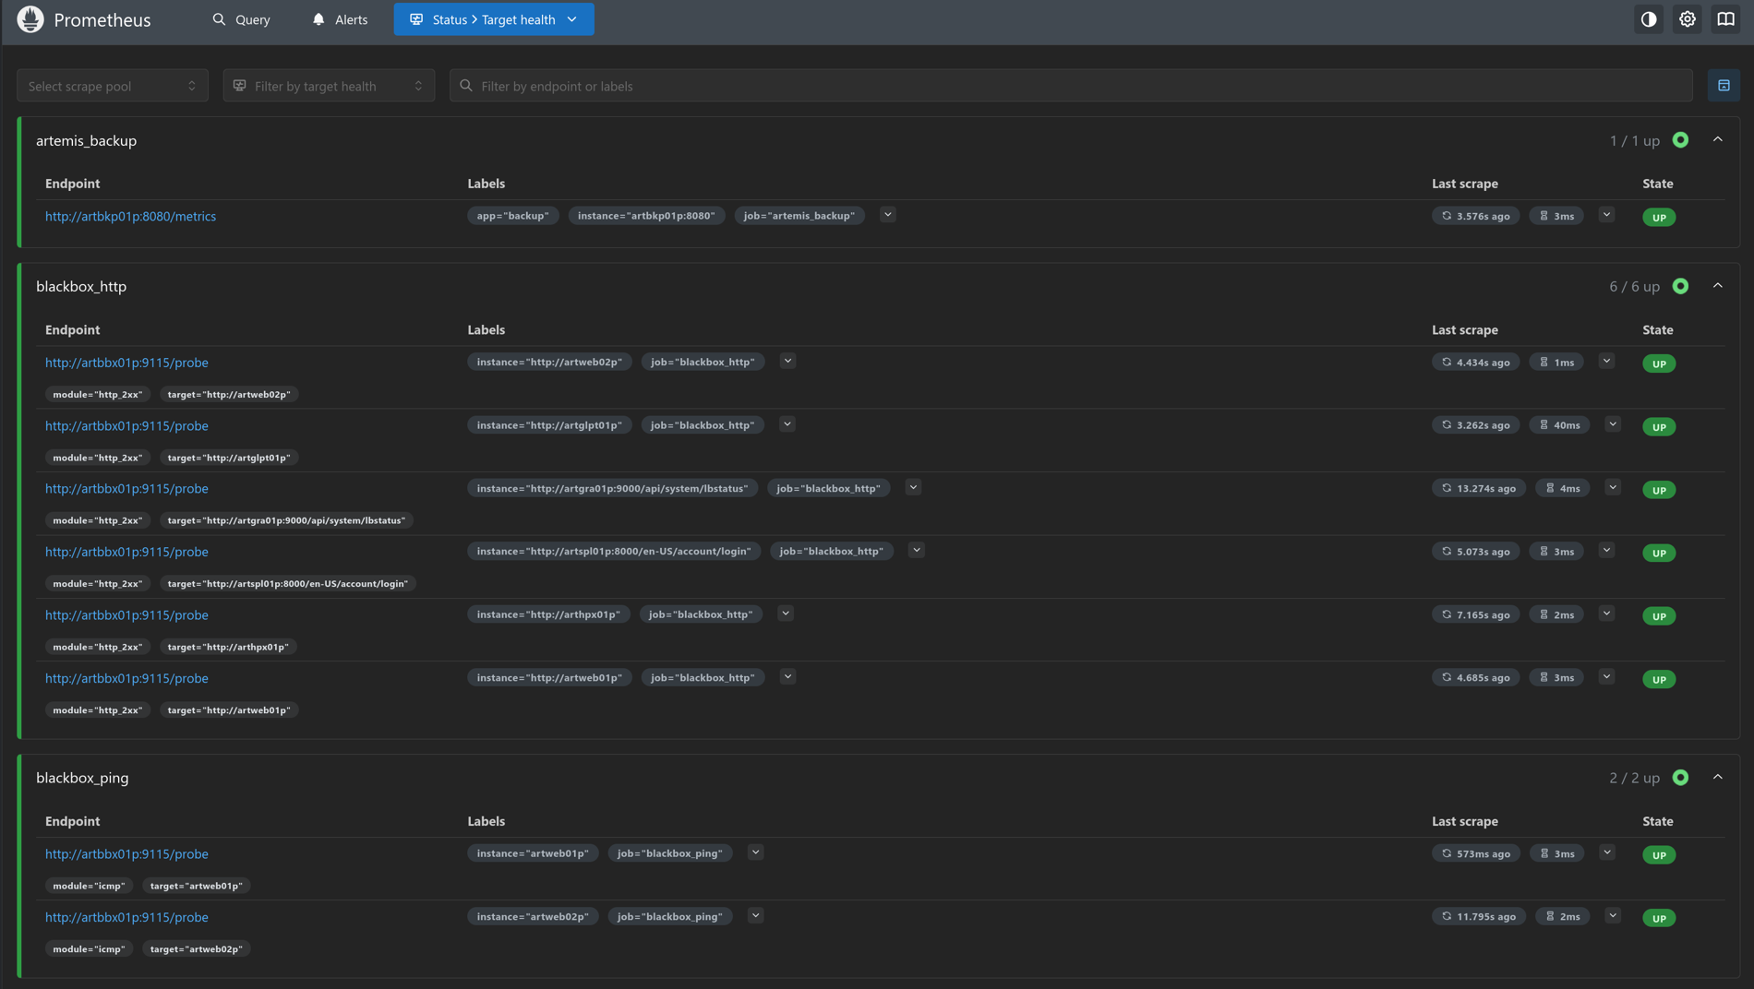
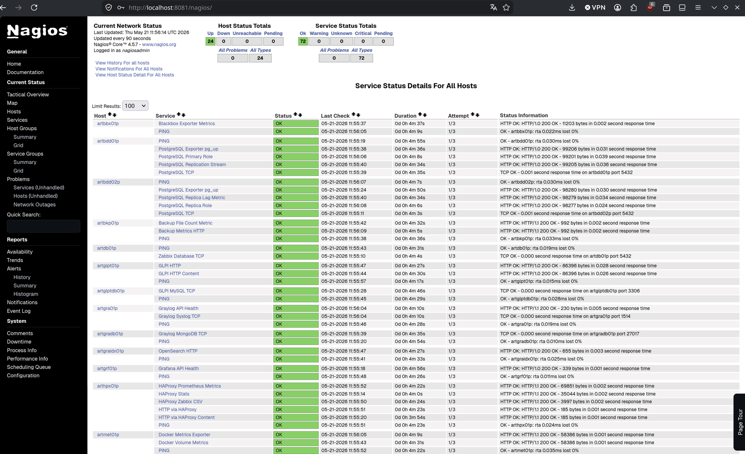
A
ARTEMIS · SIEM
Contexte
Besoins
Benchmark
Architecture
Démo
Bilan
05 · DÉMONSTRATION
Prometheus & Nagios — collecte et checks
Targets scrapées côté Prometheus, statut des services côté Nagios
Prometheus — targets UP (backup, blackbox http/ping)
Nagios — 24 hôtes UP, 72 services OK
Artemis · Supervision & SIEM · COPROJ 2026
13 / 23

Slide 14
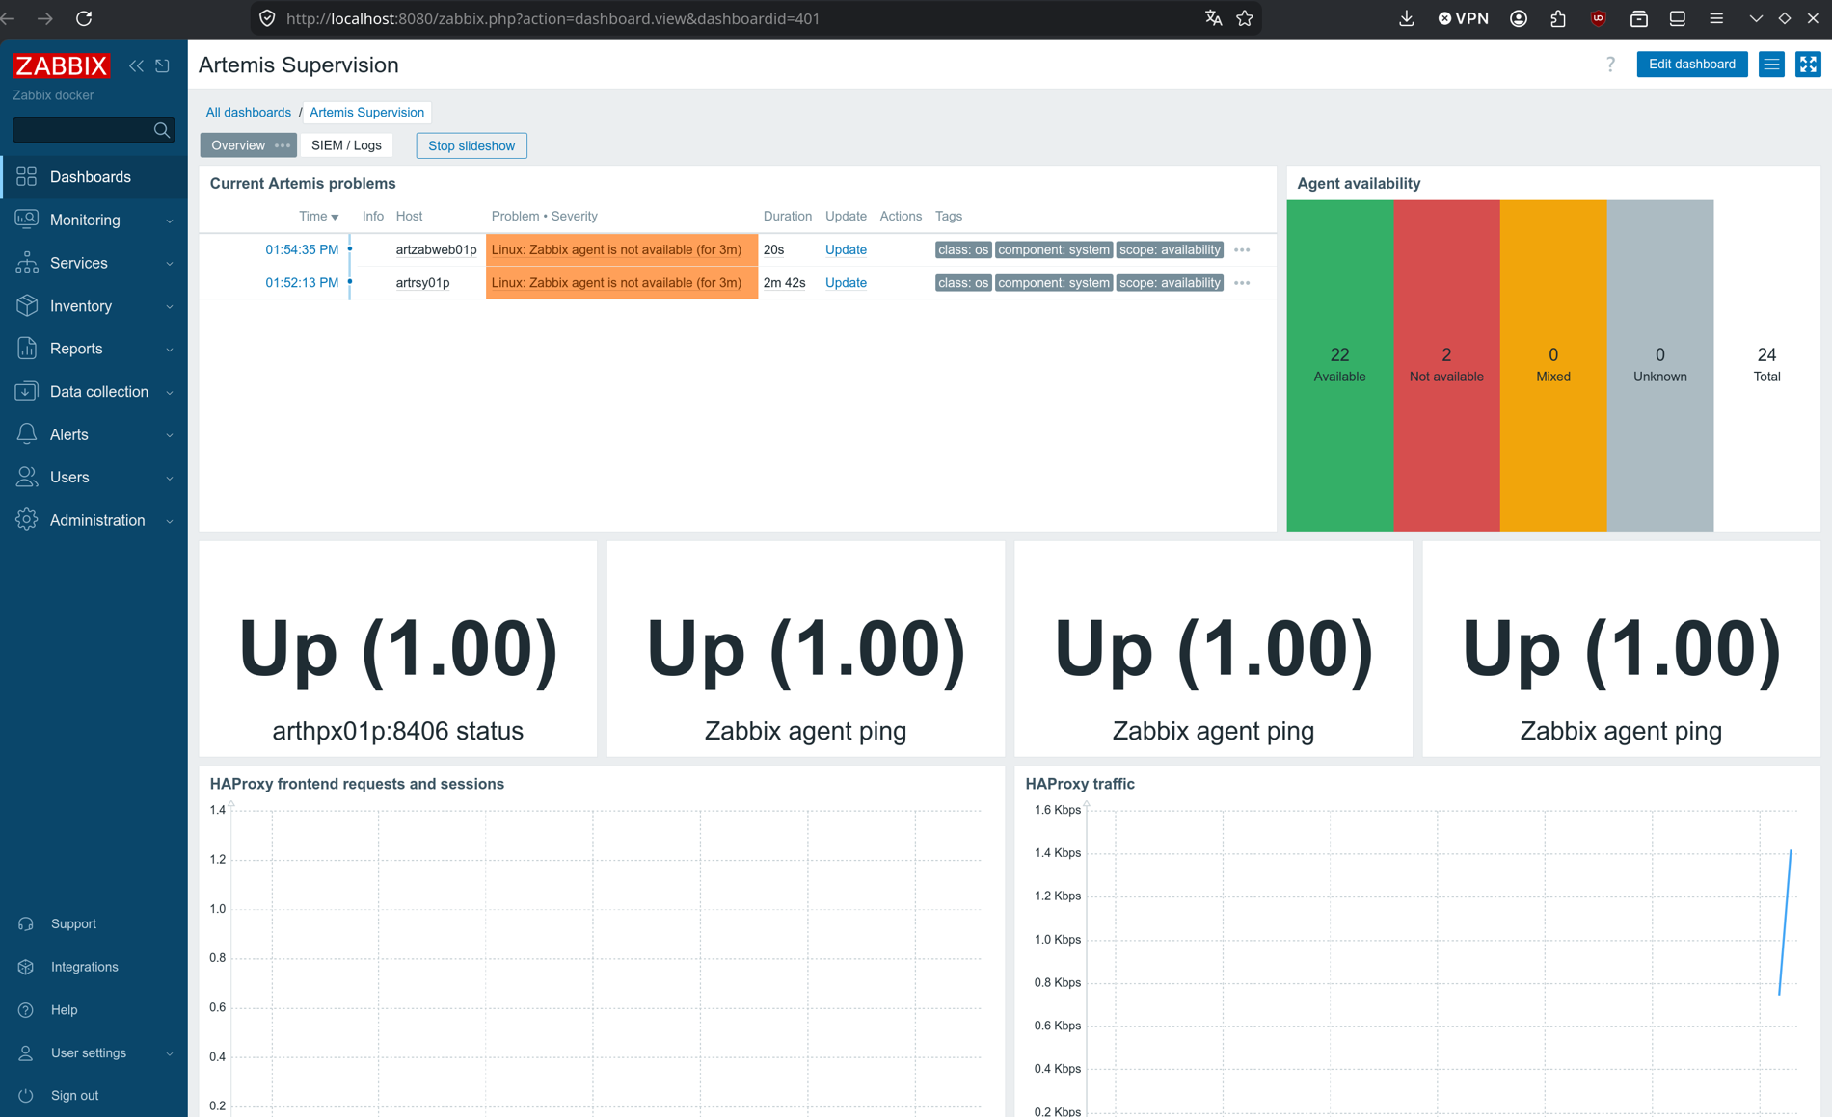
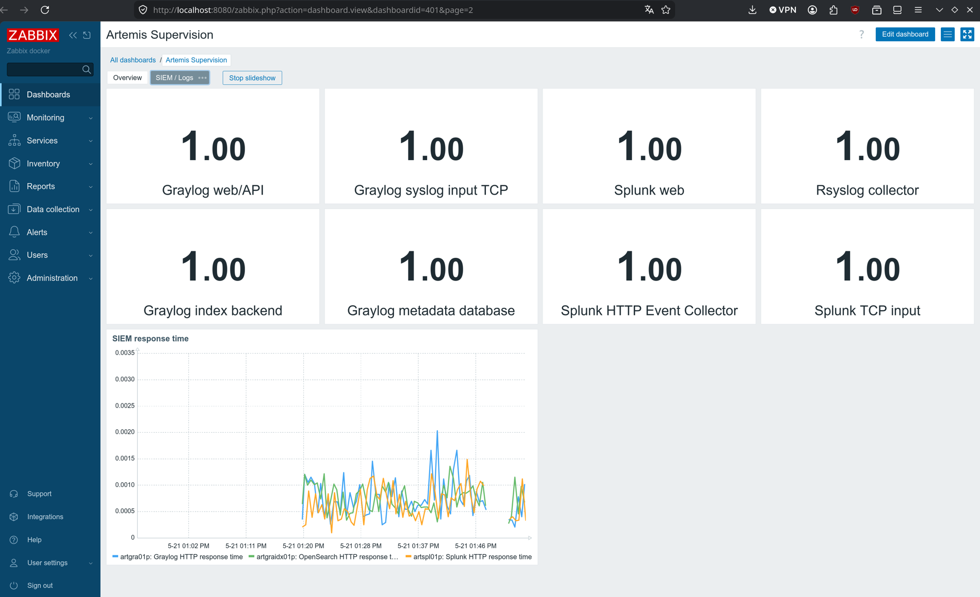
A
ARTEMIS · SIEM
Contexte
Besoins
Benchmark
Architecture
Démo
Bilan
05 · DÉMONSTRATION
Zabbix — supervision unifiée
Tableau de bord « Artemis Supervision » : vue d'ensemble et onglet SIEM/Logs
Overview — problèmes courants, disponibilité des agents, statut HAProxy
SIEM / Logs — Graylog, Splunk, Rsyslog et temps de réponse
Artemis · Supervision & SIEM · COPROJ 2026
14 / 23

Slide 15
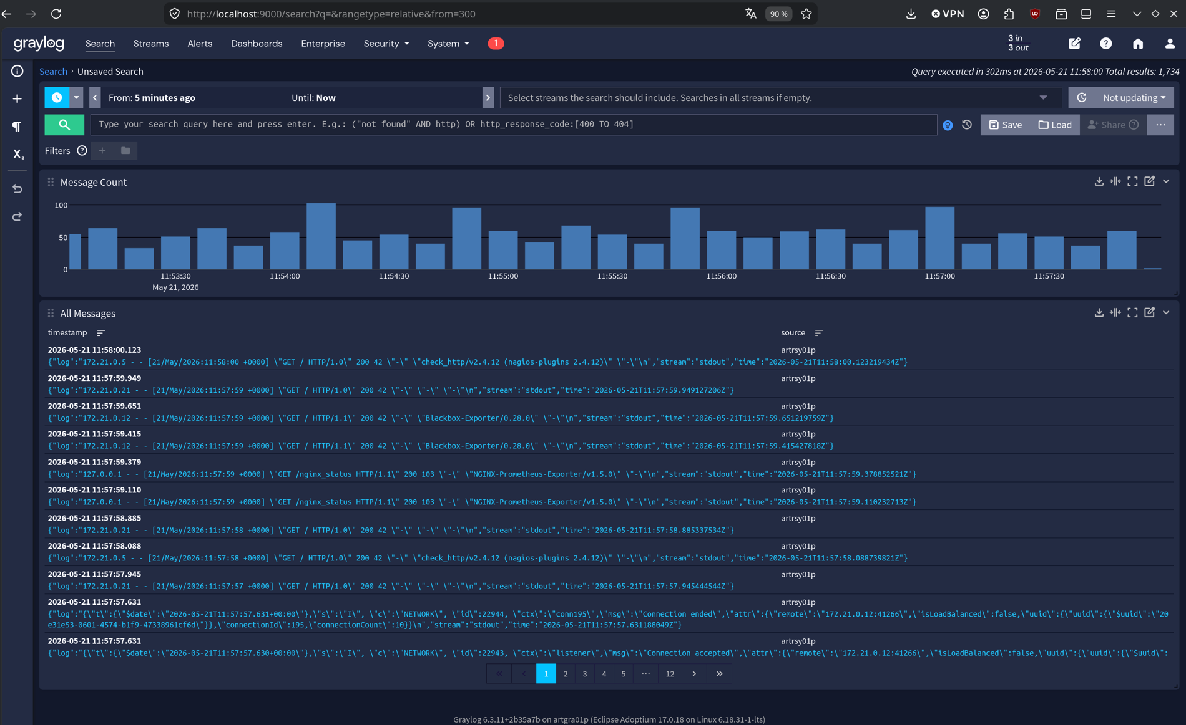
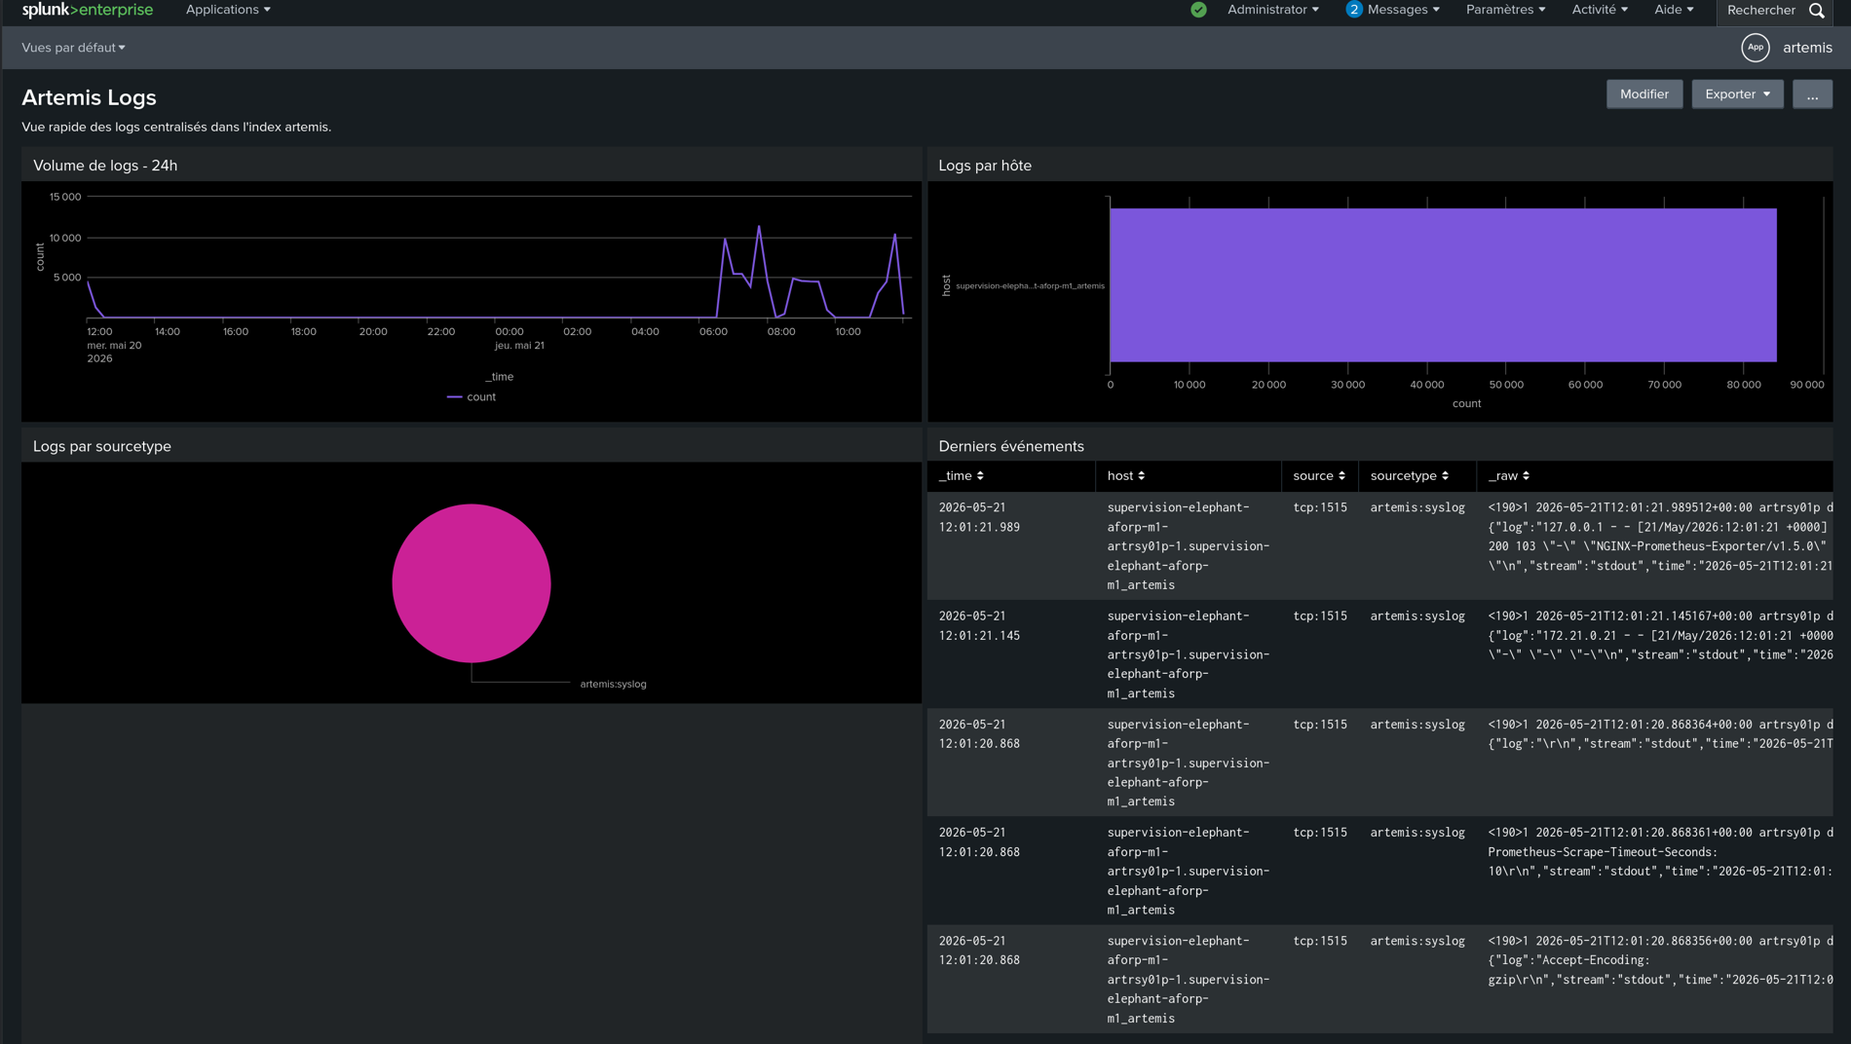
A
ARTEMIS · SIEM
Contexte
Besoins
Benchmark
Architecture
Démo
Bilan
05 · DÉMONSTRATION
Graylog & Splunk — logs centralisés
Les journaux Docker JSON remontés via Rsyslog vers les deux moteurs SIEM
Graylog :9000 — 1 734 messages, recherche full-text
Splunk — dashboard « Artemis Logs », volume et derniers événements
Artemis · Supervision & SIEM · COPROJ 2026
15 / 23

Slide 16
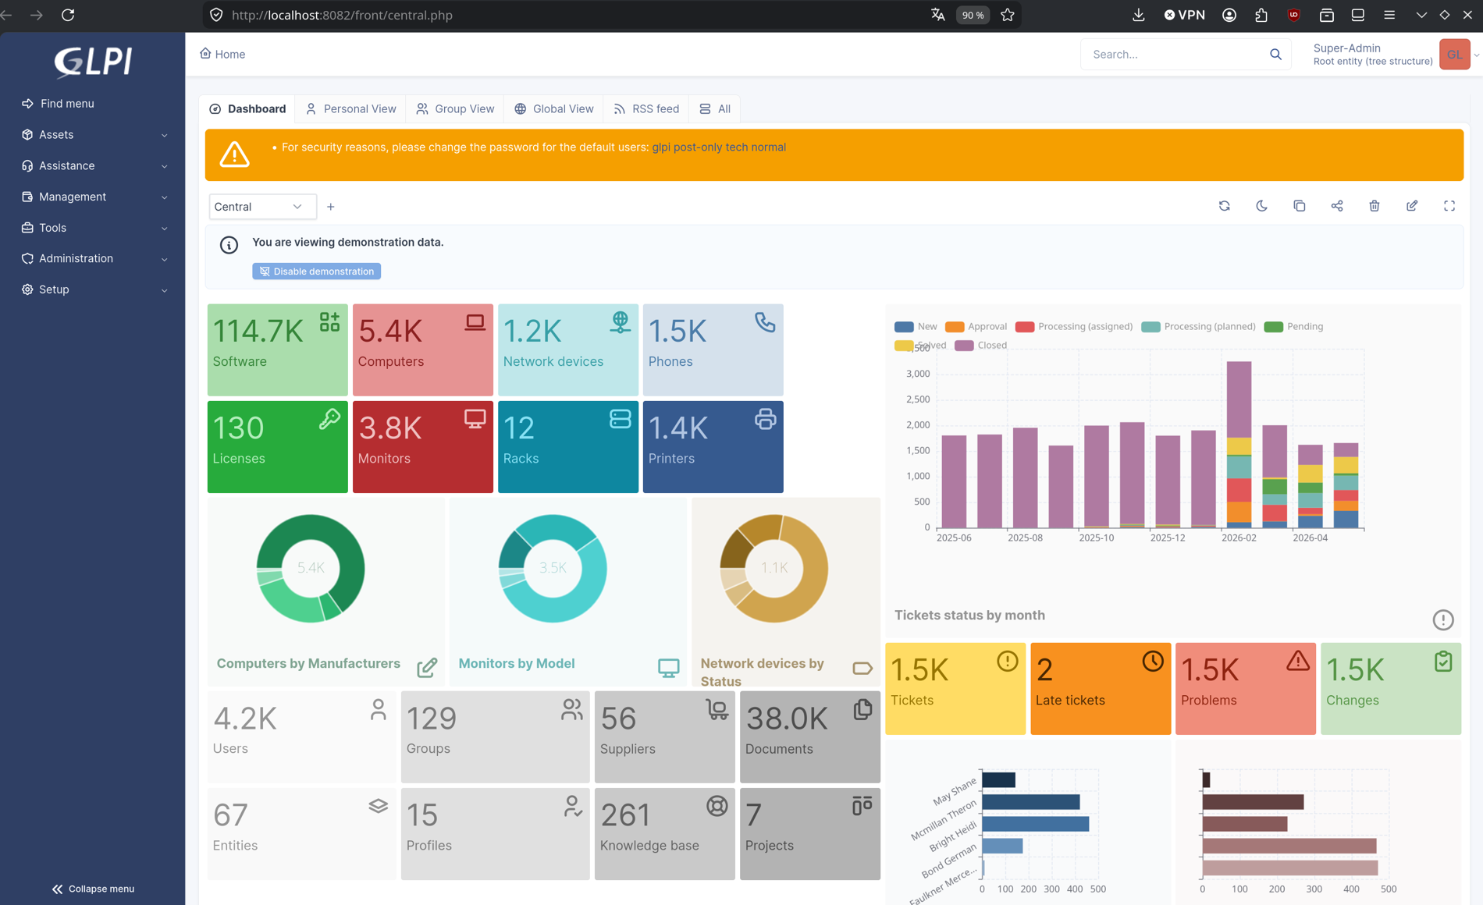
A
ARTEMIS · SIEM
Contexte
Besoins
Benchmark
Architecture
Démo
Bilan
05 · DÉMONSTRATION
GLPI — ITSM et gestion de parc
Brique de gestion de parc et de tickets, intégrée au lab Artemis
GLPI :8082 — inventaire, tickets et indicateurs ITSM
Artemis · Supervision & SIEM · COPROJ 2026
16 / 23

Slide 17
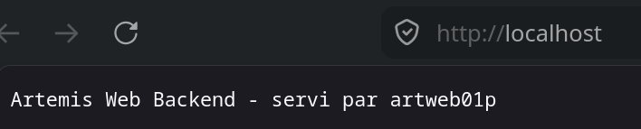
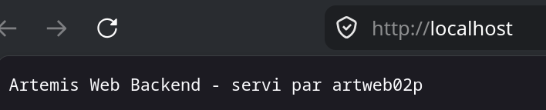
A
ARTEMIS · SIEM
Contexte
Besoins
Benchmark
Architecture
Démo
Bilan
05 · VALIDATION
Scénarios de panne rejouables
On coupe un service, on observe la détection, on restaure — preuve par l'exemple
Load balancing en action
Scénario 1 — Perte d'un backend web
web-down / web-restore
Scénario 2 — Perte de la réplique PostgreSQL
db-down / db-restore
Scénario 3 — Perte du collecteur Rsyslog
siem-down / siem-restore
HAProxy alterne entre artweb01p et artweb02p. À l'arrêt d'un backend, le trafic bascule et l'alerte de disponibilité se déclenche.
Artemis · Supervision & SIEM · COPROJ 2026
17 / 23

Slide 18
A
ARTEMIS · SIEM
Contexte
Besoins
Benchmark
Architecture
Démo
Bilan
05 · BENCHMARK
Benchmark des 5 solutions
Critère | Zabbix | Nagios | Prometheus / Grafana | Graylog | Splunk
Configuration | Simple, documentée | Simple, rapide | Complexe, multi-composants | Simple | Simple, avancée possible
Dashboards | Complets, intégrés | Basiques, imposés | Complets, modulables | Orientés logs | Modulables
Alertes | Rapides | Rapides, limitées | Complètes, réactives | Orientées SIEM | Avancées, corrélation
Scalabilité | Bonne | Correcte | Excellente | Bonne | Très bonne
Gestion des logs | Limitée | Très limitée | Limitée de base | Très bonne | Excellente
Prise en main | Bonne | Facile, peu moderne | Exigeante | Intuitive | Riche
Points forts différenciants surlignés — ils fondent la préconisation hybride.
Artemis · Supervision & SIEM · COPROJ 2026
18 / 23

Slide 19


A
ARTEMIS · SIEM
Contexte
Besoins
Benchmark
Architecture
Démo
Bilan
06 · PRÉCONISATION
Une architecture hybride open-source
Aucun outil ne couvre seul tous les besoins — on combine métriques et logs
MÉTRIQUES · SOLUTION PRINCIPALE
LOGS & SIEM
Prometheus + Grafana
Graylog (via Rsyslog)
Collecte métriques services et conteneurs
Dashboards dynamiques et modulables
Alerting réactif, excellente scalabilité
+
Centralisation des journaux systèmes/applicatifs
Analyse et corrélation des incidents
Brique sécurité / SIEM de la zone SOC
Socle open-source. Zabbix et Nagios complètent le POC en checks actifs ; les éditions Enterprise de Grafana et Graylog apportent support et fonctions avancées.
Artemis · Supervision & SIEM · COPROJ 2026
19 / 23

Slide 20
A
ARTEMIS · SIEM
Contexte
Besoins
Benchmark
Architecture
Démo
Bilan
07 · BUDGET
Chiffrage — première année
Estimation détaillée : logiciel, ressources humaines et accompagnement
185 900 €
40 000 €
89 000 €
Total première année
Licences Enterprise
Ressources humaines
investissement de mise en place
Grafana 25 k€ + Graylog 15 k€
chef de projet, équipe IT, formation
Détail des postes — année 1
Macro-planning
Poste de dépense | € | Poste de dépense | €
Licences Prometheus | 0 | Documentation technique | 4 000
Licence Grafana Enterprise | 25 000 | Stockage & rétention logs | 10 000
Licence Graylog Enterprise | 15 000 | Support & maintenance initiale | 20 000
Chef de projet (2 mois) | 24 000 | Configuration réseau | 6 000
Équipe IT (2 mois) | 60 000 | Marge d'imprévus (10%) | 16 900
Formation utilisateurs | 5 000 | Total année 1 | 185 900
Analyse & besoins
Benchmark des outils
Choix & POC
Alertes & dashboards
Doc & restitution
Artemis · Supervision & SIEM · COPROJ 2026
20 / 23

Slide 21
A
ARTEMIS · SIEM
Contexte
Besoins
Benchmark
Architecture
Démo
Bilan
07 · BUDGET
Coûts récurrents & comparaison
Le coût annuel d'exploitation après la mise en place
Année 1 vs récurrent annuel
Détail des coûts récurrents annuels
Poste récurrent | € / an
Licence Grafana Enterprise | 25 000
Licence Graylog Enterprise | 15 000
Maintenance & support | 12 000
Stockage & archivage logs | 10 000
Support exploitation supervision | 18 000
Total annuel récurrent | 70 000
À noter : les éditions Enterprise de Grafana et Graylog sont retenues pour le support et les fonctions avancées ; Prometheus, Zabbix et Nagios restent sans licence.
Artemis · Supervision & SIEM · COPROJ 2026
21 / 23

Slide 22



A
ARTEMIS · SIEM
Contexte
Besoins
Benchmark
Architecture
Démo
Bilan
07 · RÉCAPITULATIF
Ce que nous avons mis en place
Une infrastructure de supervision complète, démontrée et reproductible
5
2
1
70 k€
Superviseurs comparés
Stacks retenues
Démo live
Coût récurrent / an
sur un même lab Docker
Prometheus/Grafana + Graylog
dashboards et scénarios validés
après mise en place
Prochaine étape : validation du POC par Artemis, puis déploiement progressif et formation des équipes IT.
Artemis · Supervision & SIEM · COPROJ 2026
22 / 23

Slide 23
A
Merci de votre attention
100%
Hybride
5→2
Besoins RSI couverts
Métriques + logs/SIEM
Outils benchmarkés puis retenus

